Slide 1
Diskgolfas Dainų parke

Slide 2
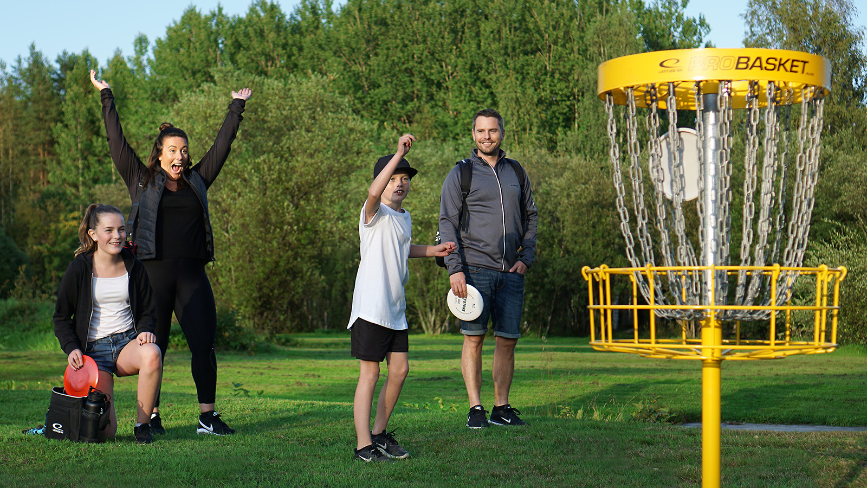
Diskgolfas – kas tai ?
Vienas sparčiausiai augančių sportų pasaulyje.
Žaidimo tikslas – pataikyti diską į krepšį, panaudojant kuo mažiau metimų.

Slide 3
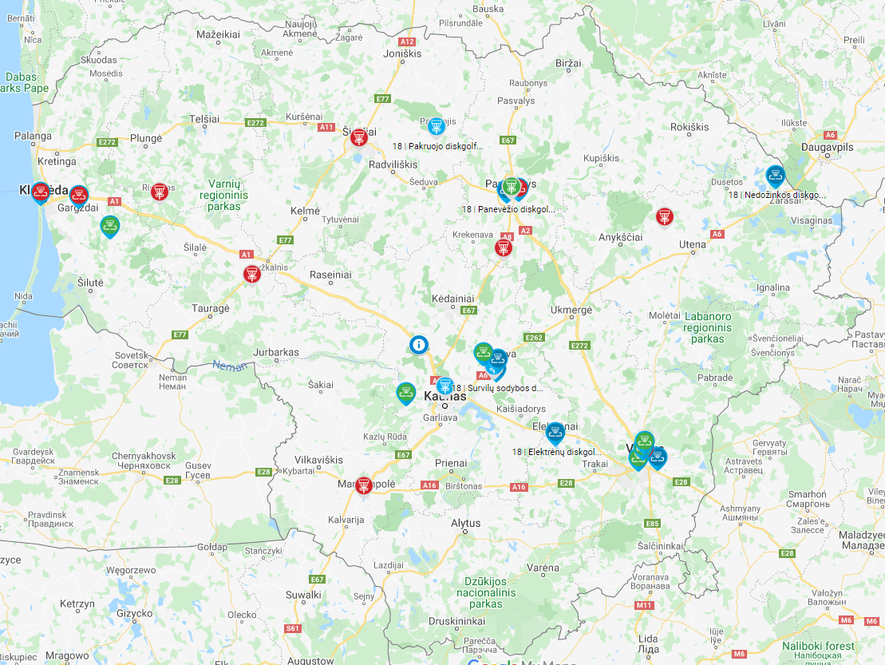
Diskgolfas Lietuvoje

Slide 4
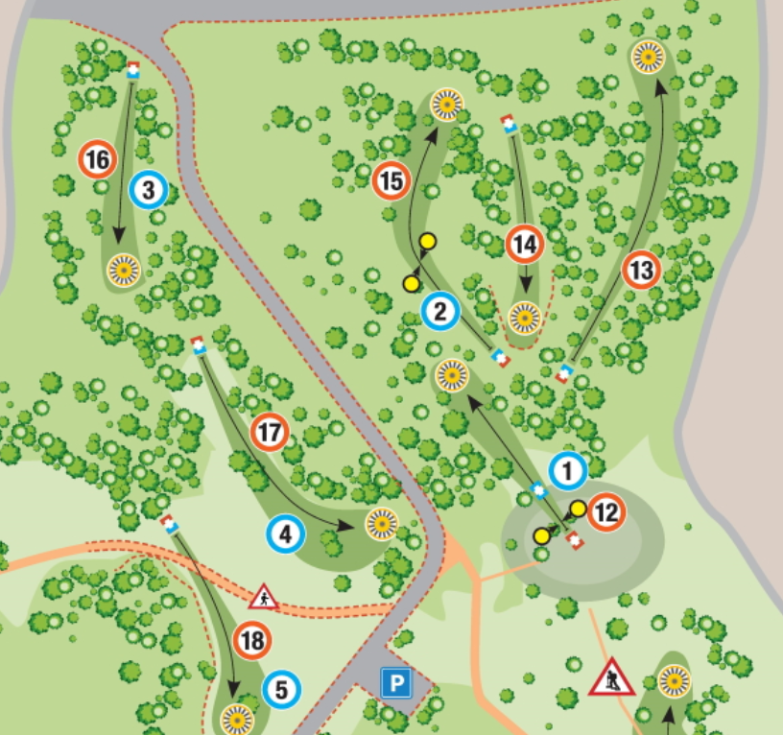
Žaidimo taisyklės
Žaidimo įrankis – skriejantis diskas;
Žaidimo tikslas – įmesti diską į specialų taikinį – diskgolfo krepšį, panaudojant kuo mažiau bandymų
Aikštynas išdėstomas nuosekliu ratu. Tradicinis formatas – 18 krepšių parkas.

Slide 5
Žaidimo eiga:
Žaidėjai pradeda mesdami po vieną diską nuo starto aikštelės (kiekvienas krepšys turi savo startą); kitą metimą kiekvienas žaidėjas atlieka nuo tos vietos kur nusileido prieš tai jo mestas diskas; taip metam tol kol diskas įmetamas į krepšį. Rezultatas – metimų skaičius;
Žaidimas vyksta 3-5 žmonių grupėmis;
Žaidžiama ratais – vieną ratą sudaro 18 krepšių (arba 9 krepšiai);
Laimi žaidėjas, atlikęs mažiausią metimų skaičių

Slide 6
Kuo patrauklus diskgolfas ?
Visuomenės sveikatinimas
Sukuriama galimybė tikslingai judėti bet kokio amžiaus žmonėms nuo vaiko iki močiutės;
Fizinio aktyvumo skatinimas bet kuriuo sezono metu.
Emocija
Smagu stebėti, kai elegantiška trajektorija skrieja tiksliai paleistas diskas ar pataikyti į krepšį iš gerokai toliau, nei įprasta. Norisi keiktis, kai „piktas” medis pastoja diskui kelią, diskas nuskrieja „savais keliais” arba grandinės „išspjauna” diską iš krepšio.

Slide 7
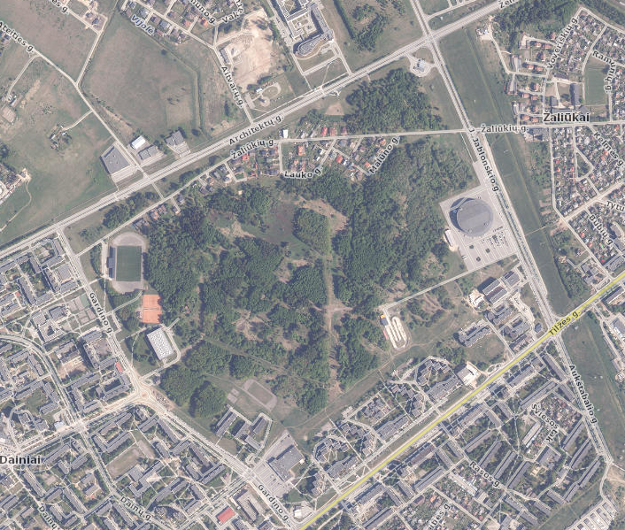
Šiaulių Dainų parkas
  Dainų parkas – naujas Šiaulių sporto centras.
  Puiki vieta įrengti konkurencingą diskgolfo aikštyną.

Slide 8


